Slide 1
Transparency International Greenland
Peqquserlulluni iluanaarniarnermik akiuineq
December 2013

Slide 2
SAMMISAT
Aallarniut
Peqquserlulluni ilunaarniarneq
Kalaallit Nunaanni navianaateqarfiusinnaasut
Inatsisit nunanilu tamalaani tunngavissiat
Piviusunngortitsineq

Slide 3
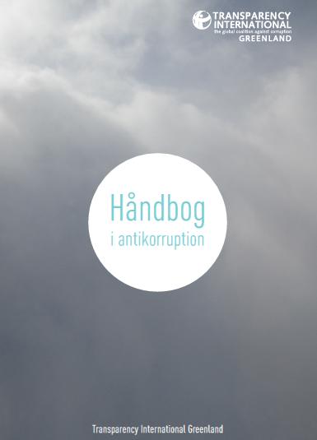
PAASISSUTISSAT
Seqersittakkat maanna takutinneqartussat peqquserlulluni iluanaarniarnermik akiuiniarneq pillugu Transparency International Greenland’ip (TIG’p) quppersagaliaa-nik tunngaveqarput, suliarineqarpullu kalaallit suliffeqarfiutaat Transparency Greenland International-imi (TIG-mi) ilaasortaasut peqquserlulluni iluanaarniarneq pillugu aaqqissuussaanerusumik suliniuteqalerusuttut tapertatut sakkussaattut.
Seqersittakkat uku quppersagarlu tapertariillutik suliffeqarfiit nalorninartunik aalajangiisussaatillugit iluaqutigineqarsinnaalluarput.
Siunertaavoq tunngaviusumik najoqqutassanik imaluunniit peqquserlulluni iluanaarniarnermik akiuiniarneq pillugu politikkissamik suliaqartoqarnissaa, suliffeqarfimmi aalajangiisoqassatillugu ilitsersuutitut atorneqarnissaasussanik.

Slide 4
Peqquserlulluni iluanaarniarneq

Slide 5
TAAGUUT PEQQUSERLULLUNI ILUANAARNIARNEQ
Peqquserlulluni iluanaarniarneq Transparency Internationalimit ima nassuiarneqartarpoq: pissarsiaqaatiginiarlugu pissaanermik atornerluineq. Kikkunnut tamanut ajoqusiisarpoq, inuit oqartussaasutut inissisimasut qanoq unneqqaritsiginerat allat inuunerannut, pilersorneqarnerannut pilluarnerannullu apeqqutaatinneqaleraangat.
Notes:
Handlinger, der kan knyttes til korruptionsbegrebet, kan derfor have mange, skadelige konsekvenser både for samfundet, men også for den enkelte virksomhed og dennes omdømme. Arbejdet mod korruption handler om at forebygge og oplyse om de skadelige effekter, og hvordan man som virksomhed kan håndtere og i nogen grad undgå at komme i disse situationer, hvor korruption kan spille en rolle.

Slide 6
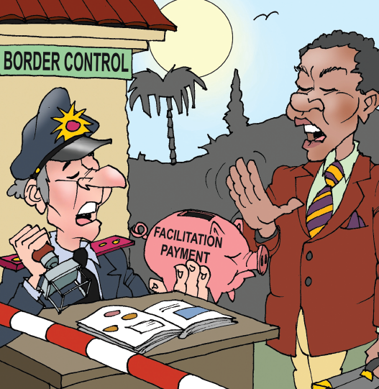
AKILIILLUNI PEQQUSERLUTSITSINEQ ’AKILIILLUNILU AQILISAANEQ’
Akilertilluni peqquserlunneq pisarpoq aalajangersimasumik iliuuseqarnissamut arlaatigut iluanaarutissamik piumasaqaraanni, akuersaaraanni imaluunnit neriorsortikkaanni.
Assersuutigalugu sullissisut akilerneqalaarnissamik neqeroorfigineqarsinnaasarput, suliap sukkanerusumik ingerlanneqarnissaa siunertaralugu, naak inatsisit malillugit sullinneqarnerit tamakku akeqartussaanngikkaluartut. Taamaaliornerit taaneqakkajuttarput akiliilluni aqilisaanertut imaluunniit ’facilitation payments’.

Slide 7
1. APEQQUT: AKILIILLUNI PEQQUSERLUTSITSINEQ
Suliffeqarfiup Kalaallit Transportip avammut nalunaarutigaa, suliassat amerliartuinnarneri pissutigalugit nassiussanut uninngasuutinut inissaq annertunerusoq pisariaqartilersimallugu. Tamanna tunngavigalugu illunik titartaasarfiup Islandimiittup isumasioqatigiinnissamut pineqartumut tunngassuteqartumut nammineq aaqqissuussaminut pisortaq qaaqquaa. Pisortap Islandiliarnissaminut nuliani ilaginiarpaa.
Pilersaarutaavoq ataatsimiinneq naappat Kalaallit Transport-ip pisortaa illunillu titartaasarfiup pisortaa nuliiserlutik Blå Lagune-mi unnuissasut, nereqatigiinnermik naggasikkamik. Unnuineq nereqatigiinnerlu illunik titartaasarfiup akilissavaa.
APEQQUT OQALLISIGISASSAQ
Pisortap qaaqqusissut akuersaarsinnaavaa, isumasioqatigiinnissamut atatillugu angalanini illunik titartaasarfimmit akilerneqassappat?
Pisortaq nulialu unnuinissamut nereqatigiinnissamullu peqataasinnaappat?

Slide 8
UTERTOORUTEQARNEQ
Utertooruteqarneq atorneqartarpoq namminersorluni suliffeqarfimmi sulisoq suliffeqarfiup avataaneersumit aningaasatigut ajunngitsorsiassaqartinneqaraangat, suliakkerneqarnermut, pisiniarfigineqarnermut allatulluunnit soqutigisanik pissarsitinneqarnermut taarsiullugu, tamannalu pippat suliffeqarfik sinniisuufffigisaq ilisimatinnagu.
Ajunngitsorsiassaqartitsineq pippat aningaasanik tunineqartoq suliffigisaminut pisussaaffimminik akerliusumik iliuuseqartinniarlugu imaluunniit iliuuseqanngitsoortinniarlugu, tamanna pinerluttuliornerusinnaavoq.

Slide 9
2. APEQQUT: UTERTOORUTEQARNEQ
Piitap sannavimminut atortussanik maskiinanillu pisiniussisarnissaq akisussaaffigaa. Danmarkimi marlussunnik aalajangersimasunik pisariaqartiminik pissarsiffigisinnaasaminik pisiniarfinnaaqarpoq, aammalumi attaveqaatai taakku Piitap atorfissaqartitaanik akikitsunik ujarlillaqqipput, pingaartumik Piitaq amerlangaatsiartunik pisisussaatillugu.
Amerlasuunik pisissatilluni takussaagajuppoq immikkut soqutiginaatilimmik ilanngussisoqartarnera. Assersuutigalugu nioqqutissanik takussutissiami kingullermi periarfissaavoq maskiinanik qinneriaatinik tallimanik pisinikkut iPhone-mik pissarsisinnaaneq. Imaluunniit qulinik pisigaanni fladskærmi akeqanngitsumik pineqarsinnaalluni.
APEQQUT OQALLISIGISASSAQ
Piitaq neqeroorummut akuerseqqusaava?
Akuersissagaluaruni taava iPhone imaluunniit fladskærmi nammineq pisinnaavaa, tassami sannavimmi taakku atorfissaqartinneqanngillat?

Slide 10
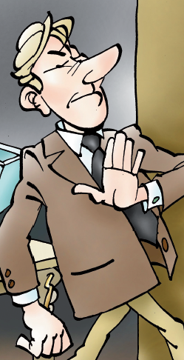
SOQUTIGISANIK APORAATTOORNEQ QANITANILLU SALLIUTITSINEQ
Soqutigisanik aporaattoorneq pisarpoq, nammineq inuttut soqutigisat suliffeqarfiup soqutigisaanit salliutinneqaraangata.
Aamma qanitanik salliutitsineq atuuttarpoq atorfinitsitsinerni imaluunniit suliffeqarfimmi ajunngitsorsiassiinerni ilaquttat, ikinngutit nalunngisalluunnit allanut naleqqiullugit pitsaanerusumik pineqaraangata.

Slide 11
3. APEQQUT: QANITANIK SALLIUTITSINEQ
Cleaning Greenland Sisimiuni allaffimminut allaffimmi suleqatigiinnik aqutsisussamik atorfinitsitsisussaavoq. Atorfik taanna pilerigineqarluarpoq, qinnuteqaatillu 20-it sinnerlugit takkupput. Aalajangerneqarpoq qinnuteqartunit tallimat oqaloqatigineqarnissamut aggersarneqassasut. Aalajangersaavigineqareersimavoq, inuk qanoq ittoq atorfinitsinneqarusunnerunersoq.
Tatigisaalluni sulisuusoq Hansine Motzfeldt pisinnaatitaaffilerneqarpoq qinnuteqartut akornanni inunnik tallimanik oqaloqatigineqartussanik innersuussuteqarnissamut. Qinnuteqartut tallimat oqaloqatigineqarnissamut piukkunnarnerpaatut isigisani Hansinep toqqarpai. Taakku akornanniippoq Hansinep ikinngutigilluagaa Maliina, Hansinep anaaananngorlaaqatigiinni naapittagaa.
APEQQUT OQALLISIGISASSAQ
Taama ittumik pisoqarnera Hansinep qanoq iliuuseqarfigissavaa?

Slide 12
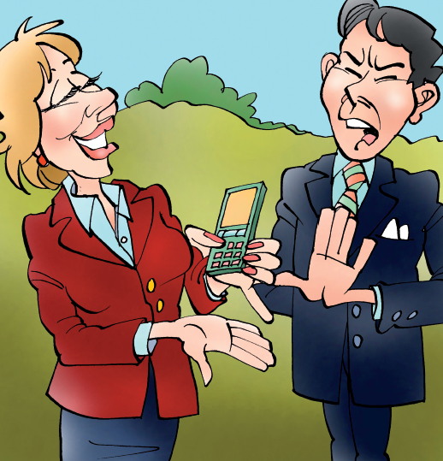
TUNISSUTIT ALIIKKUSERSUINERILLU
Tunissutit aliikkusersuinerillu nalinginnaasorujussuarmik annertuumillu atorneqartarput, siunissami maannakkullu suleqatinik attaveqarluarnissaq qulakkeerumallugu.
Killilimmik atoraanni tunissuteqarneq imaluunniit tunis-sutisianut aliikkusersuutinulluunnit akuersaarneq kukku-nertut isigineqartariaqanngilaq. Kisianni tunissutit aningaasanillu nalillit soorlu aningaasat, nioqqutissat, akikilliliivigitinnerit, aaqqissuussinernut isissutissat, sulinngiffeqarnerni najugaqarfiusinnaasut kiffartuussinerillu allat annertuallaamik atorneqalerunik naliliisinnaassutsimut sunniinerlussinnaapput.
Tassaniisinnaagamimi akiliilluni peqquserlutsitsineq, tassami tunissuteqarnermut aliikkusersuinissamillu neqerooruteqarnermut taarsiullugu iluaquserneqarnissamik isumalluartoqarsinnnaammat.
Allaammi sulinermut atatillugu annikilluinnartumilluunnit tunissuteqarneq tunisinnerluunnit assuarnartuullunilu inatsisinik unioqqutitsinerusinnaavoq.

Slide 13
4. APEQQUT: TUNISSUTIT ALIIKKUSERSUINERILLU
2010-mi Kalaallit Supermarkedip ingerlanneqarnera Nuummi pisiniarfeeqqamut ”Olsvig catering”-imut ingerlatassanngortinneqarpoq. Isumaqatigiissut ukiut pingasukkaarlugit nutarterneqartartussaavoq, tamannalu siullermik pissaaq juli 2014-imi.
2014-imi poorskilernerani Kalaallit Supermarked-ip aqutsinermut pisortaa viinnitsialannik puiaasanik qulinik 5.000 kr.-inik nalilinnik ”Olsvig catering”-imit tunissutisivoq.
APEQQUT OQALLISIGISASSAQ
Aqutsinermut pisortap tunissut tigujumasinnaavaa?
Aqutsinermut pisortap viinnimik puiaasat marluk tigujumasinnaavai?

Slide 14
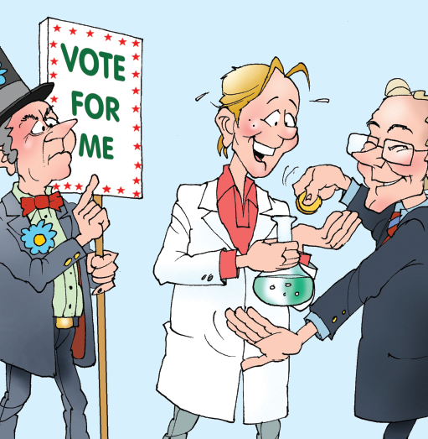
TUNISSUTIT AAMMA TAPERSERSUILLUNI ANINGAASALIINERIT
Siunertanut pitsaasunut aningaasanik tunissuteqarneq tapersuisutulluunnit aningaasaliineq CSR tungaanit isigalugu isumassarsiatsialaasinnaavoq.
Ilaatigulli tunissuteqarneq tapersersuisutullu aningaasaliinerit suliffeqarfiup/oqartussaqarfiup soqutigisai pinnagit soqutigisat allat siuarsarniarlugit atornerluinerusinnaapput.
Taamaammat sapinngisamik annertunerpaamik paasiuminartuunissaq angorusullugu ammaffigineqarsinnaavoq, siunertat suut tapersersuilluni aningaasaliiffigineqarnersut qanorlu annertutigisumik aningaasaliiffigineqarnersut.

Slide 15
5. APEQQUT: TUNISSUTIT TAPERSERSUISUTULLU ANINGAASALIINERIT
Mads, suliffeqarfiup Tasiilami immikkoortortaqarfiani pisortaavoq, taannalu ukiut tamaasa periarfissaqartitaavoq najukkami tapersersuilluni aningaasaliissutissanik 15.000 koruuninik agguaassisarnissaminut. Ukiuni siuliini aningaasat suliniaqatigiiffinnut assigiinngitsunut arlalinnut agguaattarsimavai, ukiorli manna assammik arsartartoqatigiinnit saaffigineqarpoq aperineqarluni aningaasat tamaasa assammik arsartartoqatigiinnut tunniussinnaannginnerai, Nuummut unammiartornissaminnut akissaqarsinnaanissartik pillugu.
Mads-ip pania najukkami assammik asartartoqatigiinni arsaqataasarpoq Nuummullu unammiartoqataasussaalluni.
APEQQUT OQALLISIGISASSAQ
Assammik arsartartoqatigiinnut 15.000 koruunit Madsip tunniussinnaavai?

Slide 16
Kalaallit Nunaanni navia-naateqarfiusinnaasut

Slide 17
KAL. NUNAANNI NAVIANAATEQARFIUSINNAASUT
Kalaallit Nunaanni peqquserlulluni iluanaarniartarnerup qanoq atugaatiginera iternga tikillugu suli misissorneqarnikuunngilaq. Taamaattorli 2012-imi Kalaallit Nunaanni suliassaqarfiit immikkut toqqakkat unneqqarissumik ingerlatsinermikkut misissuiffigineqarput (National Integrity Study, NIS). Misissuinermi NIS-imi nunami ingerlatsiviit nunamilu unneqqarissumik ingerlatsisoqarnissaanik peqquserlullunilu iluanaarniartoqannginnissaanik pinaveersaartitsinissamik qulakkeerinnittussat sunnertianngissusiat nalilersorneqarpoq. Ukuusinnaapput eqqartuussiviit, naalakkersuisut, pisortat ingerlatsivii, partiit imaluunniit tusagassiorfiit.
Misissuinermi NIS-imi Kalaallit Nunaanni peqquserlulluni iluanaarniarsinnaanermut immikkut navianaataasutut makku tikkuarneqarput:
Innuttaasut suliniaqatigiiffii ikipput sanngiillutillu, atuagassarpassuarnik allanertanik suliffeqarfinnit nunanit allaneersunit paasinnilluarnissamut periarfissaqartitaarpiaratik – minnerunngitsumik avatangiisinut tunngasut eqqarsaatigalugit
Tusagassiorfiit pisortanit aningaasaliiffigineqartarnissamik pisariaqartitsipput aammalu pisunut malinnaallutik nakkutilliisutut inissinnissaminnut piginnaasakillutik
Peqquserluttuliorneq pinngitsoortinniarlugu sulisussanik ikitsuinnarnik nukissaalatsisunillu sullissiveqarpoq. Sullissiviit pioreersut najukkani ataatsiakkaani nunalu tamakkerlugu immikkut akisussaaffiigisaminnik sammisaqarsinnaanerat amigaataavoq
[Misissuineq NIS Nordic Consulting Group-ip 2012-imi suliaraa. Matumani immikkut ukkatarineqarlutik aatsitassarsiornikkut, aalisarnikkut kiisalu ineqarnikkut angallannikkullu pisortat ingerlatseriaasiat]

Slide 18
KALAALLIT NUNAANNI NAVIANAATEQARFIUSINNAASUT (NANGINN.)
Pisortat aqutsisoqarfiini eqqumaffigineqarneq, akuutinneqarneq ilisimasallu amigaataapput, pingaartumik sulisut taarseraannerujussuat aammalu inatsisinik tunngavissaluppallaarneq tunngavigalugu naliliiginnarpallaartarnerit pissutigalugit
Inuit peqquserluttoqarneranik ilisimasallit illersorniarlugit whistleblower-qarnermik aaqqissuussaqarneq amigaataavoq
Inatsisiliornermi ammasumik iliuuseqariaaseq amigaataavoq, pingaartumik Aatsitassanut Ikummatissanullu Pisortaqarfik eqqarsaatigalugu
Attaveqatigiiaat ilaqutariillu imminnut qanittoriipput, tamatumalu kingunerisaanik ulorianaateqarluarpoq pissusissamisuunngitsumik inoqatinut innimisorujussuarsinnaaneq ikioqatigiissinnaanissarlu
Arlariinnik assersuutissaqarpoq, qanoq suliffeqarfiit malittarisassanut avatangiisinut inuillu pisinnaatitaaffiinut attuumassuteqartunut sunniuteqartigisinnaanersut, ilutigisaanillu soqutigisallit allat sissuertutut inissisimanissaagaluaminnut inorsarsinnaallutik, sammineqartoq pillugu paasisimasaqassutsikkut piginnaaneqassutsikkullu piginnaanikippallaarneq pissutigalugu.

Slide 19
Inatsisit nunanilu allani tunngavissiat

Slide 20
UN Global Compact
Suliffeqarfiit, UN Global Compact-imut peqataalersut, imminnut pisussaafilertarput sulinerminni aallaavigissallugit tunngaviusumik najoqqutassat quliusut uku, immikkoortut sisamat pingaarnerit iluiniittut:
Sulisut pisinnaatitaaffii
Inuit pisinnaatitaaffii
Avatangiisit
Peqquserlulluni iluanaarniarnermik akiuineq
Suliffeqarfiit peqataalernikut :
”peqquserlulluni iluanaarniarnerit suugaluartulluunniit
akerlilersussavaat, taakkununnga ilaatillugit pinngitsaaliilluni
akiliisitsiniarneq aamma akiliilluni peqquserlutsitsineq”

Slide 21
Peqquserlulluni iluanaarniarneq akiorniarlugu Naalagaaffiit Peqatigiit Isumaqatigiissutaat
Naalagaaffiit Peqatigiit isumaqatigiissutaata (2003) siunertarai:
Malunnaateqarnerusumik peqquserlulluni iluanaarniarneq akiorniarlugu pitsaaliuilluni akiuiniarlunilu suliniutit siuarsaanissaq nukittorsaanissarlu
Nunat tamalaat akornanni suleqatigiinnerup teknikkikkullu ikiorsiisarnerup siuarsarnissaat tapersersornissaallu
Sunnertianngissutsip, akisussaassuseqarnerup pisortallu suliassaannik pigisaannillu aqutsilluarnerup siuarsarnissaat
Isumaqatigiissummi sammineqarput peqquserlulluni iluanaarniarnermik pinaveersaartitsineq, peqquserlulluni iluanaarniartoqarsimanernik paasiniaaneq eqqartuussisutigoortitsinerlu kiisalu nalunaarutiginnittoqarsimatillugu misissuinissaq inatsisitigullu malersuinissaq kiisalu inatsisinik unioqqutitsilluni iluanaarutinik tigusaqarsinnaajunnaartitsineq, arsaarinninneq utertitsinerlu.

Slide 22
OECD
OECD Convention on Combating Bribery of Foreign Public Officials in International Business Transactions (1997).
Isumaqatigiissummi siunertarineqarpoq nunani siuarsagassani peqquserlulluni iluanaarniarnermik annikillisaanissaq, nunat tamalaat akornanni niueqatigiinnermi aningaasanik nuussinikkut peqquserlulluni iluanaarniartunut kinguneqartitsissutinik siuarsaanikkut kajumissaarisarnikkullu.
Anguniagaavoq suliffeqarfinnut naligiimmik atugassaqarnissamik/pituttugaanngitsumik unammilleqatigiilernissamik pilersitsinissaq.
Ulloq manna tikilllugu nunat 40-t isumaqatigiissut atsiorsimavaat.

Slide 23
Foreign Corrupt Practices Act (USA)
The Foreign Corrupt Practices Act of 1977-imi makku qitiutinneqarput:
Qaqugukkut peqquserlulluni ilunaarniarneraasoqartarpa
Kikkut akisussaatinneqarsinnaappat
Qanoq kinguneqartitsisoqartariaqarpa
Ukiut tallimat angullugit parnaarussaasoqarsinnaavoq, naalagaaffiup suliakkiis-sutaanut isumaqatigiissusiorsinnaaneq unitsinneqarsinnaavoq – aammalu peqquserlulluni iluanaarniarneq atorsimagaanni, nunami pineqartup inatsisaani unioqqutitsinerunngitsoq uppernarsarneqassaaq.
Inatsimmi kikkut pineqarpat::
Suliffeqarfiit nunanit allaneersut USA-mi aningaasanik pappiaqqalillu nalilinnik niuerfimmut nalunaarsorsimasut, USA-mi immikkoortortallit, ingerlatsivimmut amerikamiittumut immikkoortortat, USA-mi niuernermik ingerlatsisut imaluunniit USA aqqutigalugu aningaasanik nuussinerit
Amerikami innuttaasuseqarlutik nunap allap suliffeqarfiutaani sulisut
Nunani allani innuttaasut, USA-mi najugallit

Slide 24
UK Bribery Act
The UK Bribery Act-imi (2010) erseqqissarneqarpoq:
peqquserlulluni iluanaarniarneq inerteqqutaavoq; namminersorlutik ingerlatsisut akornanni pinersoq imaluunnit namminersorlutik pisortallu suliffeqarfiisa akornanni pinersoq apeqqutaanani
akiliilluni aqilisaaneq inatsimmi aamma ilaatinneqarpoq, aammattaarlu inerteqqutaavoq unioqqutitsilluni neqeroorneq, neriorsuineq, peqquserlulluni akilerneqarnissamik piumaffiginninneq imaluunnit isumaqatigiisuteqarneq
unioqqutitsineq atuuppoq peqquserlulluni akiliisuugaanni akilertittuugaanniluunnit.
Aamma suliffeqarfiit akiliilluni akuersititsiniarnermik pinngitsoortitsisinngitsut, naak taamaaliortoqarnera nalusimagaluarlugu, pillarneqarsinnaapput.
Inatsit tuluit qeqertaqarfiisa iluini avataanilu atuuppoq. Tassa imaappoq akiliilluni pinerlutsitsineq neriorsuinerlu assersuutigalugu nunami afrikamiittumi pisimappat, taavaUK-mi eqqartuussisulersuunneqarsinnaavoq suliffeqarfiup suliami ilai UK-mi ingerlassimappagit.

Slide 25
KALAALLIT NUNAANNIT INATSISIT TAMATUMUNNGA TUNNGASUT
Pinerluttulerinermi inatsimmi § 38 (kinaluunniit taamaaliortussaanani pisortanik kiffartuussisumut allatulluunniit iluaqutissiinissaminik neriorsuisoq imaluunniit neqerooruteqartoq)
Pinerluttulerinermi inatsimmi § 48 (kinaluunniit taamaaliortussaanani tunissutisisoq il.il.)
Pinerluttulerinermi inatsimmi § 49 (pisortani suliffilik atorfimminik atornerluisoq, inuinnaat imaluunniit pisortat pisinnaatitaaffiinik soqutigisaanilluunnit innarliinermigut – tamanna aamma utertooruteqarnermut tunngasinnaavoq, tak. § 107-imi imm. 2)
Pisortat ingerlatsineranni suliassat suliarineqartarnerat pillugu inatsit (suliassat ataasiakkaat aalajangiiffiginerinut, suliami peqataasinnaannginnermut, atorfininnermi atugasassarititaasunut il.il. tunngatillugu)

Slide 26
Piviusunngortitsineq

Slide 27
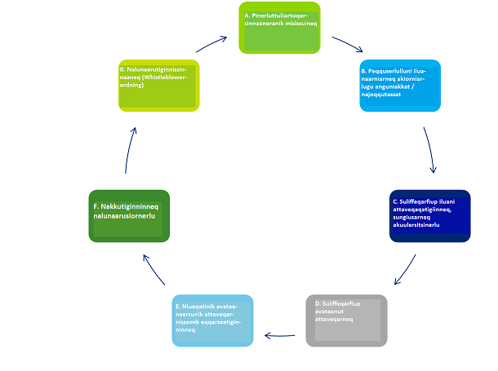
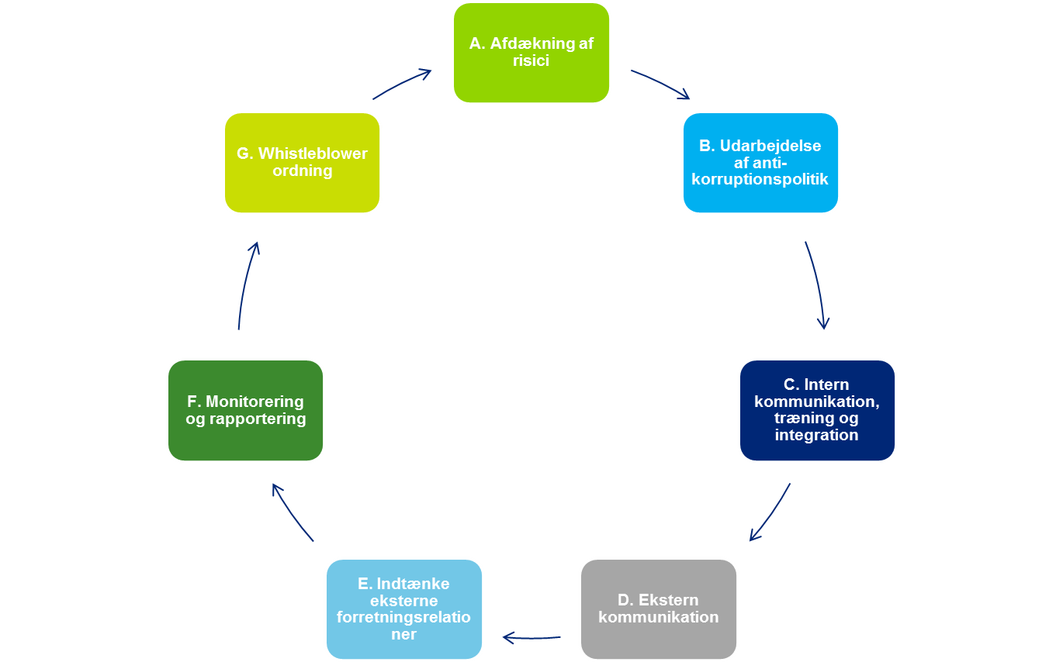
PEQQUSERLULLUNI ILUANAARNIARNEQ AKIORNIARLUGU SULIFFEQARFIUP SULINERA

Slide 28
PIVIUSUNNGORTITSINEQ
A. Navianaateqarfiusinnaasunik qulaajaaneq
Peqquserlulluni ilunaarniartarneq akiorniarlugu aaqqissuussamik suliniuteqarniarnermi alloriarneq siulleq tassaassaaq suliffeqarfimmi peqquserlulluni iluanaarniarsinnaanermut navianaataasinnaasunik qulaajaanissaq. Tamanna ilaatigut pisinnaavoq sulisunik suliffeqarfimmi susassaqarsinnaasunik apersuinikkut aamma/imaluunniit suleqatigiikkuutaarluni sammisaqaqatigiinnernik ataatsimik arlariinnilluunnit aaqqissuussaqarnikkut.
B. Peqquserlulluni iluanaarniarneq akiorniarlugu politikkissamik/najoqqutassanik suliaqarneq
Suliffeqarfiup alloriarnissaa tulleq tassaavoq peqquserlulluni ilunaarniarneq akiorniarlugu politikkissamik suliaqarneq, tassani erseqqissarneqassalluni suliffeqarfik peqquserlulluni iluanaarniarneq pillugu qanoq inissisimanersoq. Politikkkissaq suliarineqassaaq qulaajaasimaneq aallaavigalugu, navianaataasinnaasunullu naleqqussarneqassalluni.
C. Suliffeqarfiup iluani attaveqaqatigiinneq, sungiusarneq akuulersitsinerlu
Politikkip suliffeqarfimmi tunngavilerluanissaa eqqummaariffigineqarnissaalu anguniarlugit pisariaqarpoq najoqqutassiat suliffeqarfimmut siaruarterluarnissaat.
D. Suliffeqarfiup avataanut apuussineq
Avammut apuussinermi pineqarpoq, politikkip suliffeqarfiup attaveqaataannut nalunaarutigineqarnissaa. Politikki aammattaaq takusassiarineqarsinnaavoq suliffeqarfiup nittartagaa aqqutigalugu aammalu suliffeqarfiup niiveqatigisar-tagaannut apuunneqarnermigut. Ilanngullugu suliffeqarfiup suliniarnini ukiumut nalunaarusiaminut ilanngussinnaavaa aammalu suliniuteqarsimanerit siammasinnerusunut ilisimatitsissutiginiarlugit CSR pillugu nalunaarummut assigisaannullu saqqummiussinnaallugit.

Slide 29
PIVIUSUNNGORTITSINEQ (nanginnera)
E. Niiveqatinut avataaneersunut attaveqarneq
Peqquserlulluni ilunaarniartarneq akiorniarlugu suliaqarnermini suliffeqarfiup avataani suleqatigisartakkani ilanngullugit eqqarsaatigisariaqarpai. Tassani ilaatigut eqqarsaatigineqarpoq piumasarineqarsinnaammat, sullitat suleqatillu aamma namminneq peqquserlulluni iluanaarniartarneq pillugu politikkeqassasut imlt. najoqqutassiorsimassasut.
F. Nakkutiginninneq nalunaarusiornerlu
Pingaaruteqarpoq pisunik nakkutiginnittarneq pillugu aammalu eqquutsitsinngitsoqartillugu iliuusissanik aalajangersaanissaq. Tamanna ilaatigut isumaqarpoq, nakkutilliineq pillugu aammalu nakkutiginninnerit taakku akulikitsumik nalilersortarnissaat pillugit iliuusissanik pilersitsisoqarnissaa. Taamaattumik erseqqissumik malittarisassiuunneqassaaq eqquutsitsinngittoqartillugu qanoq iliuuseqartoqartassanersoq aammalu qanoq kinguneqartitsisoqartassanersoq.
G. Eqqunngitsuliornerit pillugit oqaatiginnittarnermik aaqqissuussineq (whistleblowerordning)
Whistleblowing TI-mit ima nassuiaaserneqarpoq, suliffimmi peqquserlulluni iluanaarniarpasissumik pissusilersortoqarneranik imaluunniit taamaattoqarsinnaaneranik navianaateqarneranik inunnut immikkoortortanulluunnit pissusilersuutinik iliuuseqarfiginnissinnaasunut paasissutissanik apuussineq.
Suliffeqarfinnut tunngatillugu whistleblower tassaasinnaavoq suliffeqarfimmi sulisoq, niueqatigisaq imaluunniit inuk alla suliffeqarfimmut attuumassutilik.

Slide 30
Paasiniaafissatsialaat

Slide 31
PAASISSUTISSAT ALLAT ILUAQUTAASINNAASUT
CMI, Siuarsaanerup naapertuilluarnerullu ilisimatusarfiginerani Skandinaviami ilisimatusarfiit annersaat: Chr. Michelsen Institute
U4 Anti-Corruption Ressource Centre tunissuteqartartut peqquserlulluni iluanaarniarnermik akiuiniarlutik suliniutaat: U4 Anti-Corruption Resource Centre
Nordisk Ministerrådip, Erhvervs- og Vækstministeriep aamma Dansk Industrip akisussaassuseqartumik pilersuinissamut atortussaat: CSR Kompasset
Suliffeqarnissamut pisinnaatitaaffiit, inuit pisinnaatitaaffii, avatangiisit aamma peqquserlulluni iluanaarniarnermik akiuineq pillugit Naalagaaffiit Peqatigiit tunngavissiaat qulit: Global Compact
Peqquserlulluni iluanaarniatsaaliuineq, misissuineq inatsisitigullu malersorneqarsinnaaneq pillugit Naalagaaffiit Peqatigiit isumaqatigiissutaat: Konvention mod Korruption
Suliffeqarfiit akisussaassusilimmik pissusilersornissaat anguniarlugu ingerlatsiviit isumaqatigiissitsiniartartut naammagittaalliorfigineqarsinnaasullu, ilaatigut akiliilluni peqquserlutsitsinermik pinngitsaaliillunilu akiliititsinermik akiuiniarneq pillugu naalakkersuisut suliffeqarfinnut inassuteqaataat: OECD retningslinjer
Suliffeqarfiit peqquserlulluni iluanaarniartarnermik akiuiniarlutik suliniuteqarnissamik ineriartortitsinissaannut Transparency International-ip sulinermi najoqqutassiatut suliai: Business Principles for Countering Bribery
Suliffeqarfiit 21-t nunani nunanut allanut tunisaqarnerpaasartuneersut niueqateqarnerminni akiliilluni peqquserlutsitsinermik qanoq atuitiginerat pillugu Transparency International-ip nalunaarsugai: Bribe Payers Index
Transparency International sammisat naleqquttut peqquserlullunilu iluanaarniarnerup piffissami kingusinnersumik atorneqarnera pillugu ukiut tamaasa nalunaarusiortarpoq: Global Corruption Report: Corruption and the Private Sector
Transparency International peqquserlulluni iluanaarniarneq pillugut inatsisit sukannernerpaat saqqummiuppai: UK Bribery Act
Transparency International-ipKalaallit Nunaanni immikkoortortaa: Transparency Greenland
Peqquserlulluni ilunaarniartarneq pillugu USA’p inatsisai US Department of Justice-imi saqqummiunneqarput: Foreign Corrupt Practices Act
World Economic Forum peqquserlulluni iluanaarniarneq akiorniarlugu tunisassiorfissuit soqutigisallu akimorlugit suliniutit: Partnering Against Corruption
Akileraartarneq Atugarissaarnerlu pillugit isumalioqatigiissitap isumaliuutissiissutaani inuiaqatigiit kalaallit atugarissaarnerat pillugu misissueqqissaarneq, allannguutissatut iluarsaaqqinnissamullu siunersuutit saqqummiunneqarput: Pigissaarnissarput atugarissaarnissarpullu maannakkut iliuuseqarfigineqartariaqarpoq

Slide 32
Notes:
Logo er altid højrestillet.

